Slide 1






1.1 作业概述
在第二次实践作业的基础上，利用南大Git 的WebHook 与 API，将大模型能力
集成到PR（Pull Request）的处理过程中（Code Review 或 Code Summary）
+
+
南大Git
南软云 /本地虚拟机
Qwen-14B / 其他LLM
一站式DevOps平台
应用部署服务器
应用部署服务器
在南大Git上建立群组，邀请助教加入到群组（Maintainer权限，不要提供Owner权限），而后在群组下面建立项目，保证助教能看到的进展。
完全复用作业二的群组和组队情况。
完全复用作业二
助教团队在南大苏州校区的机房使用2张A100 40G PCIE和VLLM框架部署了Qwen-14B模型。手册中示例了这个模型的调用方法。
也可以自行使用其他在线或本地部署的大模型。

Slide 2
1.2 验收要求
验收前每个团队需要Moodle提交实践报告，日期不应晚于2023年12月17日23:59:59。
验收时需要现场演示一次PR过程，展示文档提及的代码细节 。如涉及文档仓库构建和部署，也需要现场完成。该仓库不要求具有作业二的特性。
具体验收时间地点待定。验收方式可参考项目报告模板。
大作业本身满分100分，以下6点每点8分，完成即有88分；加分项1点，最大可获得12分。
两个方向二选一即可。作业二得分溢出部分会按两次作业在总评占比中的比值计入作业三中。
通用部分
1、实现Merge Request Hook 8分
2、Code diff对应函数提取与PR规模限制 代码检查 16分
3、实现对大模型的访问 代码检查 16分
4、构建符合任务需要的prompt 24分
5、将大模型结果返回到Merge Request页面 8分
Code Review 方向
6、大模型判断是否接受PR 16分
7、与大模型讨论PR 12分
Code Summary 方向
6、大模型结果反馈到文档仓库 16分
7、文档仓库视觉效果优化 12分

Slide 3
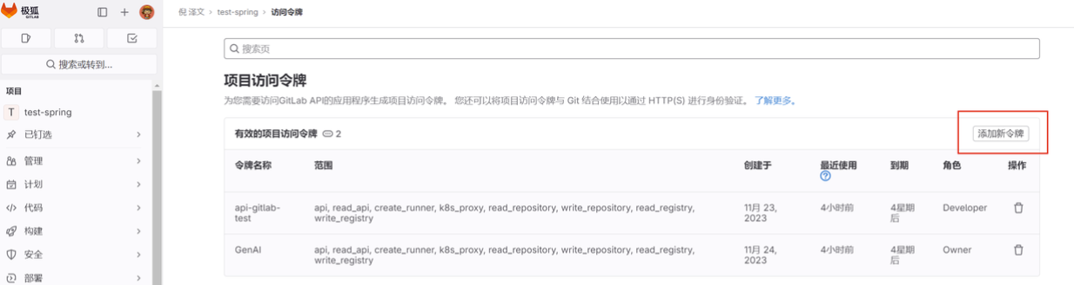
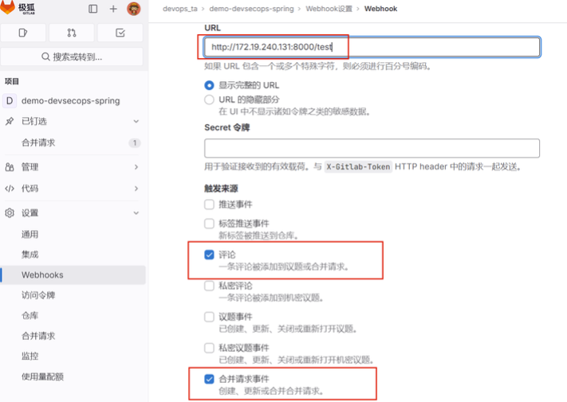
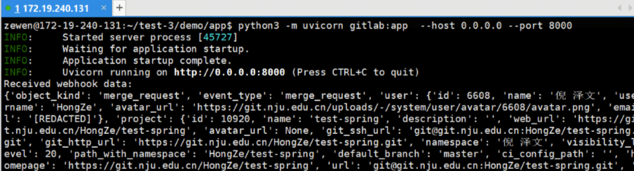
2.1 实现Merge Request Hook 8分
实现Merge Request时可以用GitLab WebHook触发特定脚本的执行。此步骤为后续的步骤的基础。
1、设置项目访问令牌{token}；
2、 编写webhook.py并部署；
3、提交分支并开启合并请求，测试webhook；
如果使用 用户令牌 而非 项目令牌，此步骤不得分，但不影响其他步骤得分。仅当下面的步骤均未完成时才单独检查该步骤。

Slide 4
2.2 Code diff对应函数提取与PR规模限制 代码检查 16分
2.2.1 Code diff计算 12分
此部分需要使用 于永达 和 倪泽文 提供的示例代码。内部原理较为复杂，本手册提供的Code diff计算限于已有函数内改变的情况，对于增减文件，增减函数的情况本手册尚未实现。如有未尽事宜，请咨询 倪泽文。
1、获取merge过程中的所有file-diff（只关心 .java 文件变更，其他文件需要被过滤掉 4分，其他部分合起来8分）；
2、分离file-diff至多个single-diff；
3、获取发生改变的文件的全部内容并生成临时文件保存服务器；
4、通过语法树解析器提取改变后的函数并去除同属一个函数的多个single-diff，构建映射关系列表。
2.2.2 PR规模限制 4分
最基本要求：终端中应输出当前分析得出的函数代码的字节数（如涉及多个函数，则求和）。变更涉及函数总字节数不能超过8192字节。否则不会把相关信息发给大模型而是直接跳到第五步提示变更规模过大。检查时检查的是有无相关代码实现展示或展示一个示例。
如果自行设计了其他标准（例如行数），则检查其他标准的代码实现展示或示例。

Slide 5
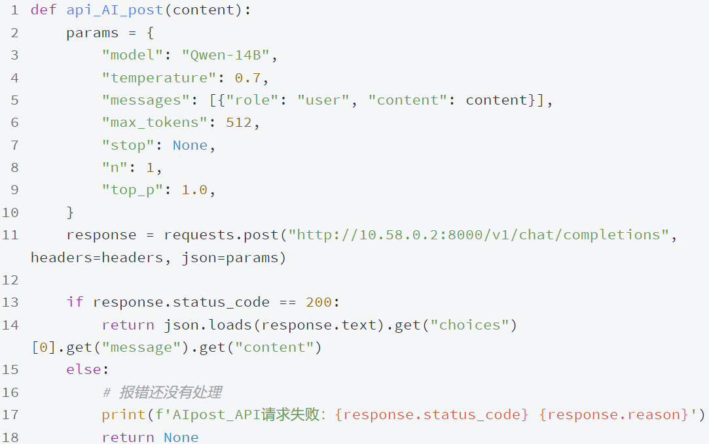
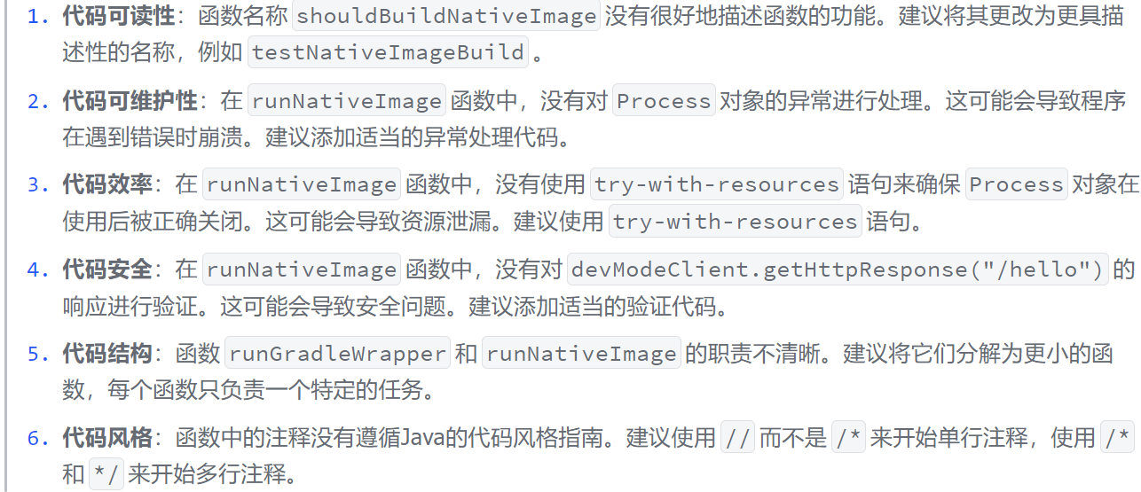
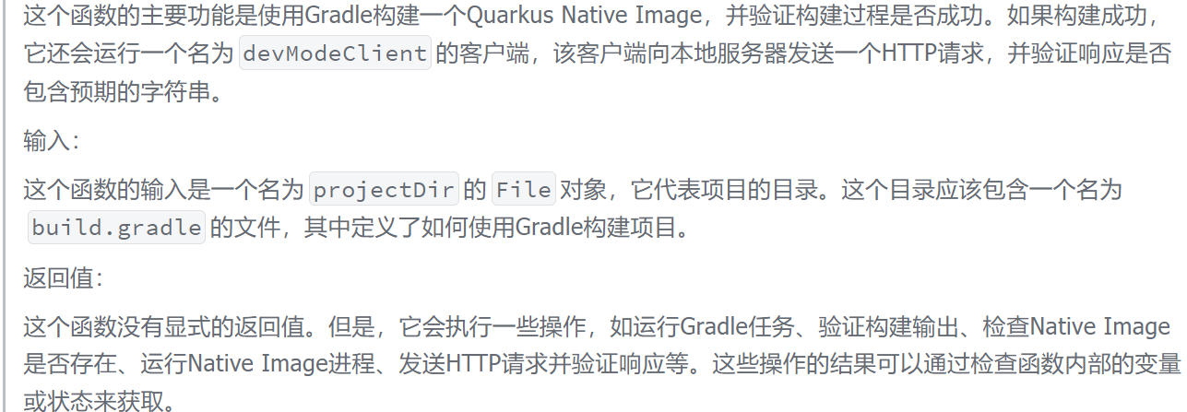
2.3 实现对大模型的访问 代码检查 16分
由2.1触发的动作可以将2.2的内容发送给助教团队部署的Qwen-14B大模型并获得回复 8分 。要求当大模型返回异常时（a. 填了不该填的参数；b. 理论上有可能会超时；c. tokenize出现问题等），程序不能崩溃，并输出异常信息 8分 ，此部分要求检查代码实现展示。此处不局限于使用学院的大模型。
如果使用其他大模型，相关问题请自行解决。检查的标准是一致的。

Slide 6
2.4 构建符合任务需要的prompt 24分
针对Code Review构建合适的prompt。代码的review应按如下格式进行。此部分的检察应通过具体的问答实例所体现。回答按照下面的格式即可。
此步骤提供返回结果参考，不提供prompt参考，鼓励自由发挥。prompt和回复必须是同一种语言（中文/English）
Code Review方向
1、 问题位置 8分
此步骤由提供的Code diff上下文方式区分具体的方式。
2、 问题描述 8分
要求提出具体的问题（不能是格式化相关以及增加更多注释这种没有意义的话）
3、 解决方案 8分
大模型应提供看起来合理的解决方案。不要求该方案是正确的，至少看上去是相关的。
Code Summary方向
1、 输入参数 8分
此步骤由提供的Code diff上下文方式区分具体的方式。
2、 函数功能 8分
要求提出具体的问题（不能是格式化相关以及增加更多注释这种没有意义的话）
3、 输出结果 8分
展示函数输出的结果。

Slide 7
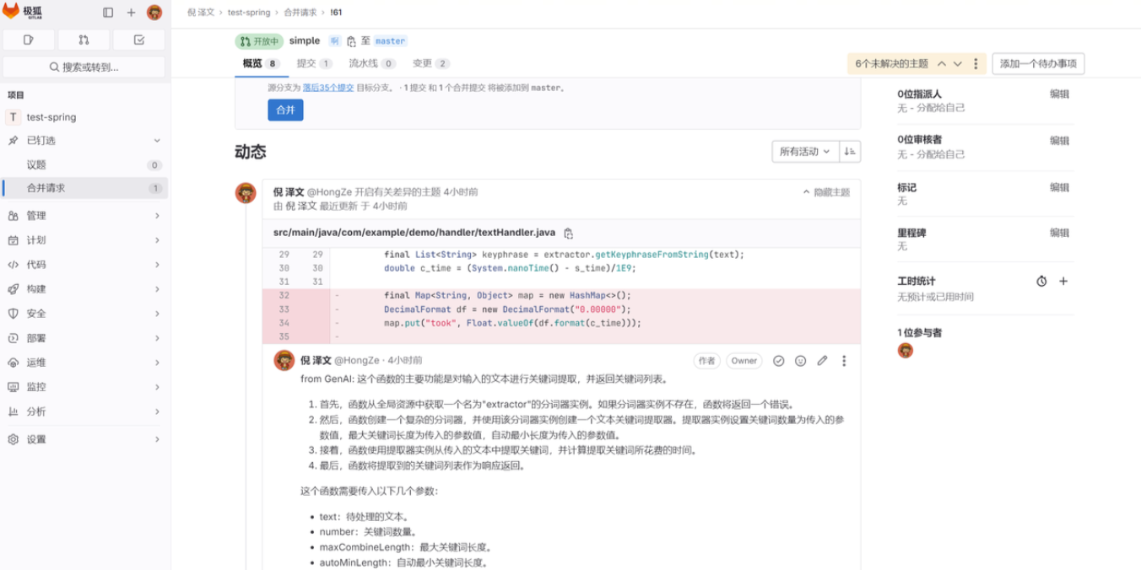
2.5 将大模型结果返回到Merge Request页面 8分
使用GitLab Bot类似的形式，以评论形式将本地生成的文档的URL反馈到PR页面。手册中不讨论返回的具体内容，仅展示如何把纯文本发送到PR评论区，因此两种选题不需要拆分单独讨论。
1、获取反馈推送位置；
2、 推送反馈信息

Slide 8
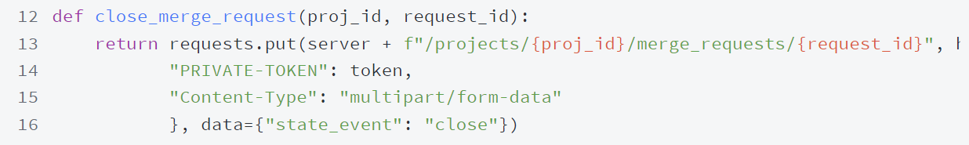
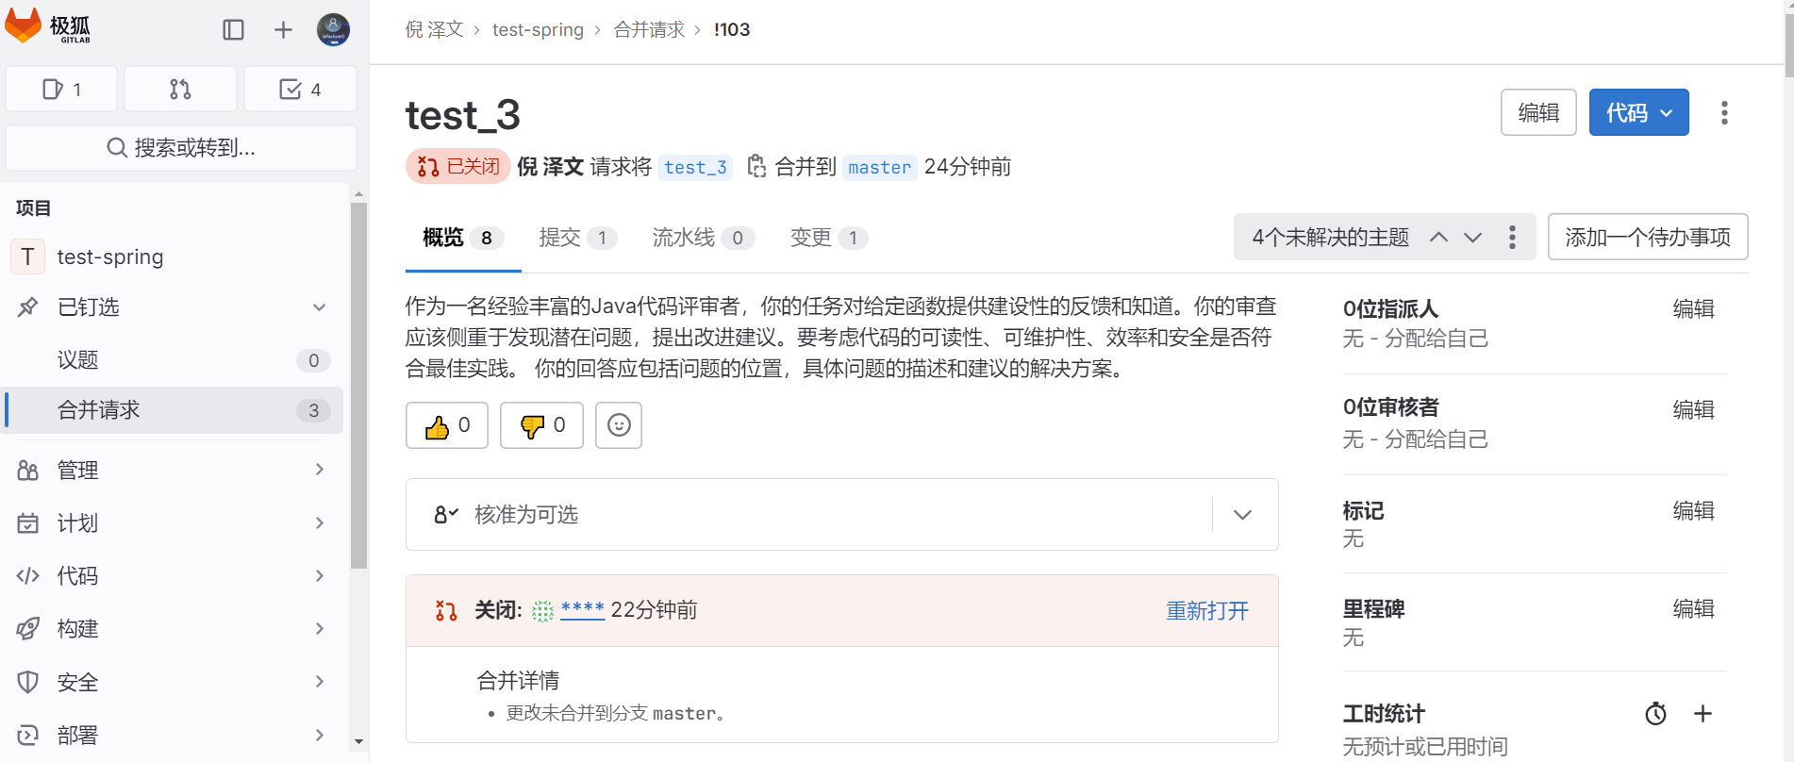
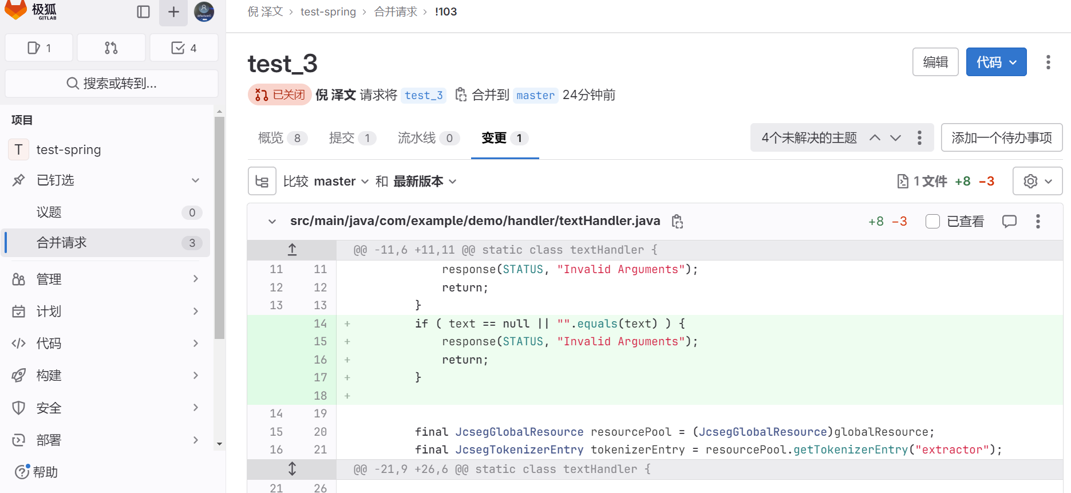
2.6 Code Review方向 大模型判断是否接受PR 16分
通过对prompt的修改，使得大模型能返回是否接受PR的结果（原先的Code Review内容当然不能被忽略），而后代码能通过正则表达式等手段提取大模型的反馈，并通过 GitLab API反馈到PR页面。这样的判断并不一定是正确的，也不一定要实现接受 / 拒绝两种情况。只要能演示 接受/拒绝两种情况 中的一种即可。但如果无视大模型的结果直接 接受 / 拒绝PR，则此步骤不得分。如能在大模型返回结果外单独输出大模型是否接受该请求，则可以获得 8分。如果能切实更改PR的状态，则再获得 8分。手册中仅提供如何用GitLab API拒绝PR。

Slide 9
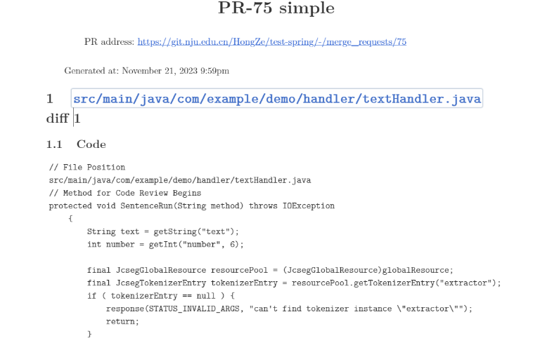
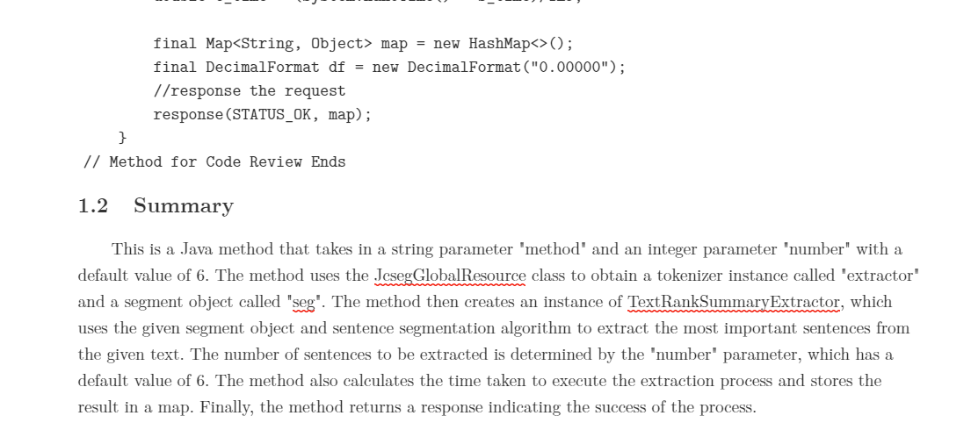
2.7 Code Summary方向 大模型结果反馈到文档仓库 16分
此步骤主要使用Create a commit with multiple files and actions 接口向仓库推送commit。如果你的文档仓库和代码仓库并非同一个，此api的使用请注意一下令牌之间的差异。项目令牌设置过程同2.1。
将生成的文档推送到对应的文档仓库的Markdown格式文档中，并注明是哪一次提交哪一次PR涉及的哪个文件中的哪个函数的解释。此步骤只要求能看到仓库即可。每一次PR都应该至少生成一个Markdown文件，该Markdown文件的一级标题为 PR-{PR编号}-{PR标题}，而后应包括本文档的生成时间（精确到分钟，具体格式不要求）和对应PR的地址。4分 每一个包含diff的函数都应该体现在文档中。每一个函数应包含如下内容：
所在的文件路径，从根目录开始；4分；2. 修改后的代码；4分； 3. 大模型生成的Code Summary；4分
不要求对标题进行层级编号。但请务必注意Markdown文件名命名中不能有特殊字符。

Slide 10
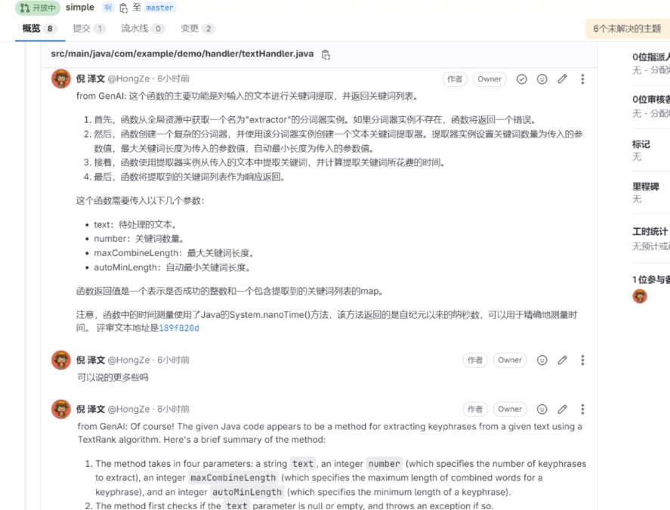
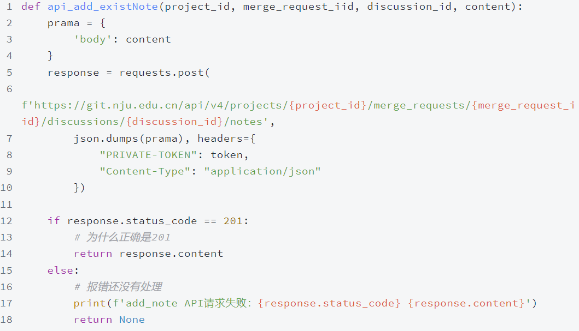
2.7 Code Review方向 与大模型讨论Code Review 16分
如能在维持上下文的情况下，和大模型对代码评审的内容进行讨论，则可以获得分数。可以出现和prompt不一致的语言回复情况（中文 / English）

Slide 11
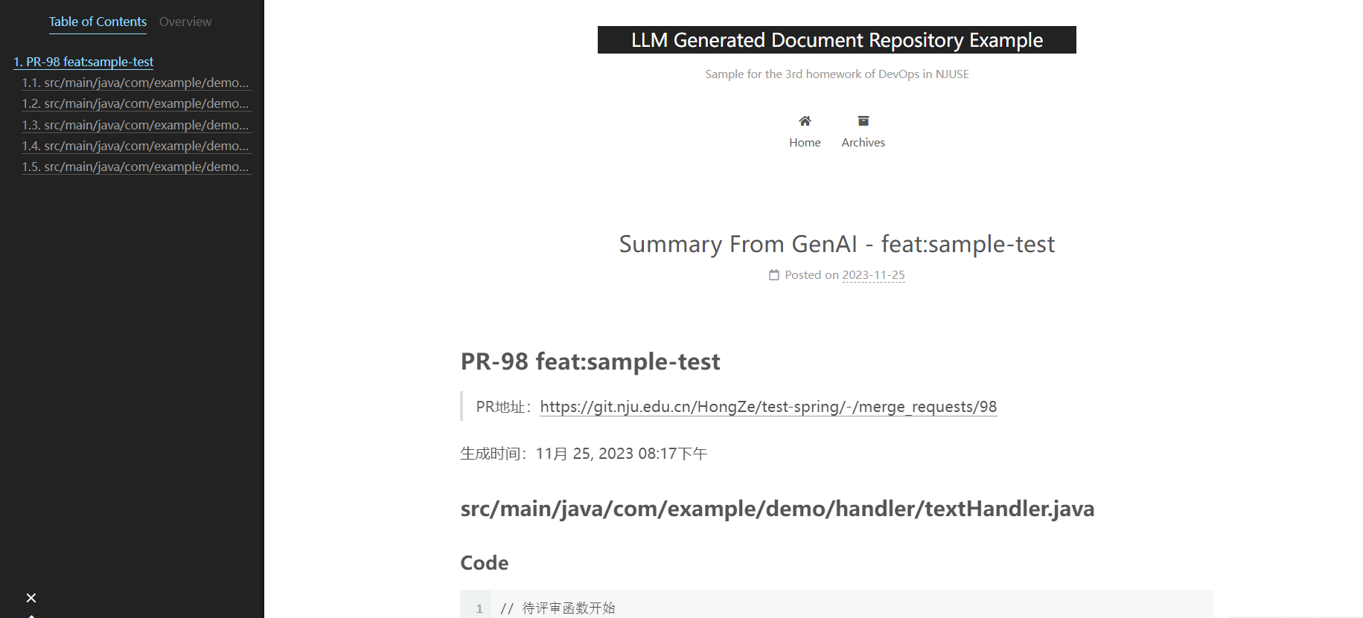
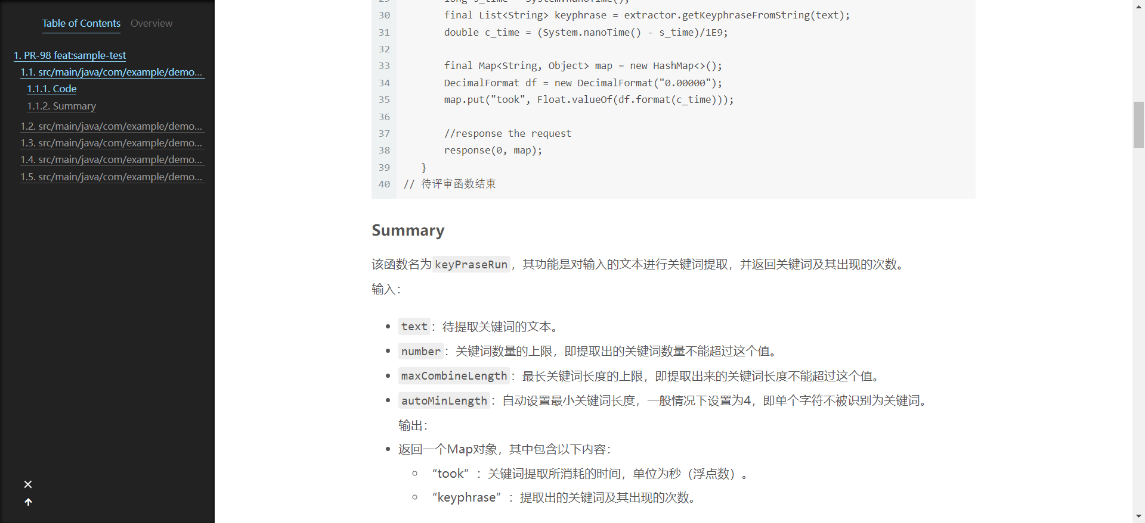
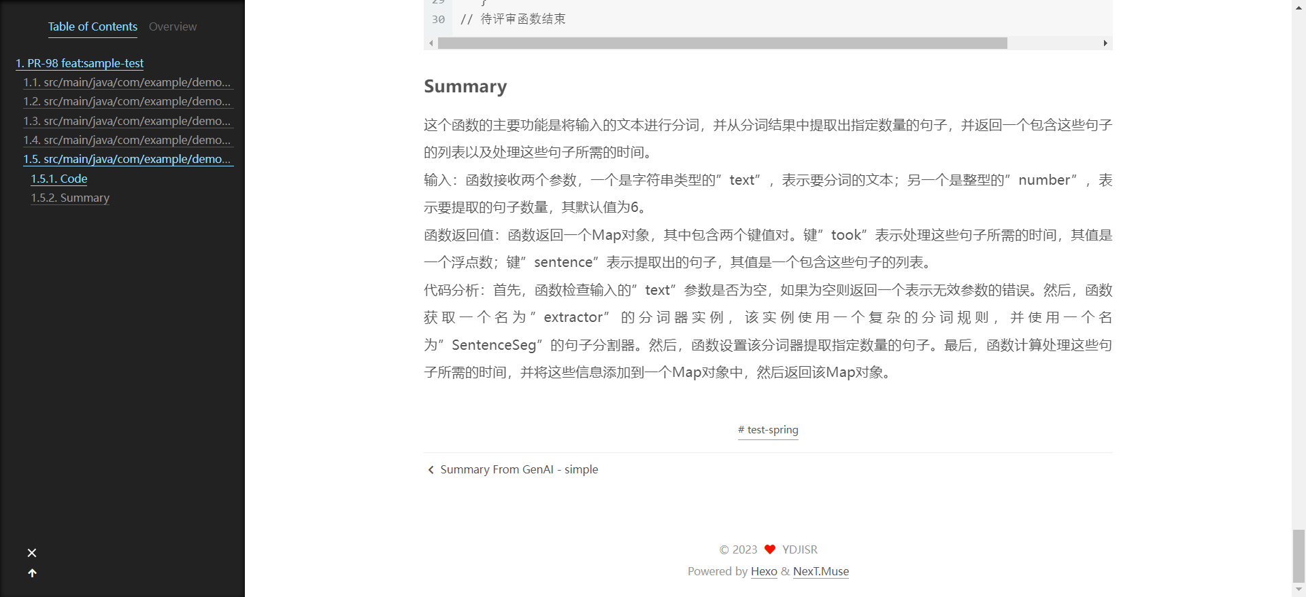
2.7 Code Summary方向 文档仓库视觉效果优化 16分
使用 Hexo 等静态网页生成工具，构建更美观的，可以在网页中实现互相跳转的文档。可以用GitLab Pages实现（南大Git貌似没有开放此接口），也可以使用自己独立部署的前端。
助教使用的是Hexo框架，Next主题。
你也可以使用其他的生成框架，但要求符合下面的要求。
Hexo框架： https://hexo.io/zh-cn/
Next主题：https://github.com/theme-next/hexo-theme-next
要求优化后实现如下效果：
每一次PR生成的都应该是一篇文章 。你可能需要针对你使用的框架添加对应的元信息。最典型的信息，就是生成时间。
生成的静态网页可以查看上一篇或下一篇。很显然，这里上一篇下一篇的顺序应该是根据生成时间决定的。
静态网页提供索引页面（文章概览）。如下图所示。
示例项目中的内容均仅作展示格式用，其内容不一定是准确的。检查时，助教要现场打开部署好的网页。也就是说，文档仓库的更改后，需要自动触发文档网页的构建与部署。助教会等待构建和部署完成后查看网页。

